Slide 1


chào mừng
QUÝ THẦY CÔ VỀ DỰ GIỜ THĂM LỚP 1A
MÔN TOÁN LỚP 1
BÀI 21: SỐ CÓ 2 CHỮ SỐ (T4)
Giáo viên: Trương Thị Liễu

Slide 2

Tiết 4
Các số đến 99

Slide 3

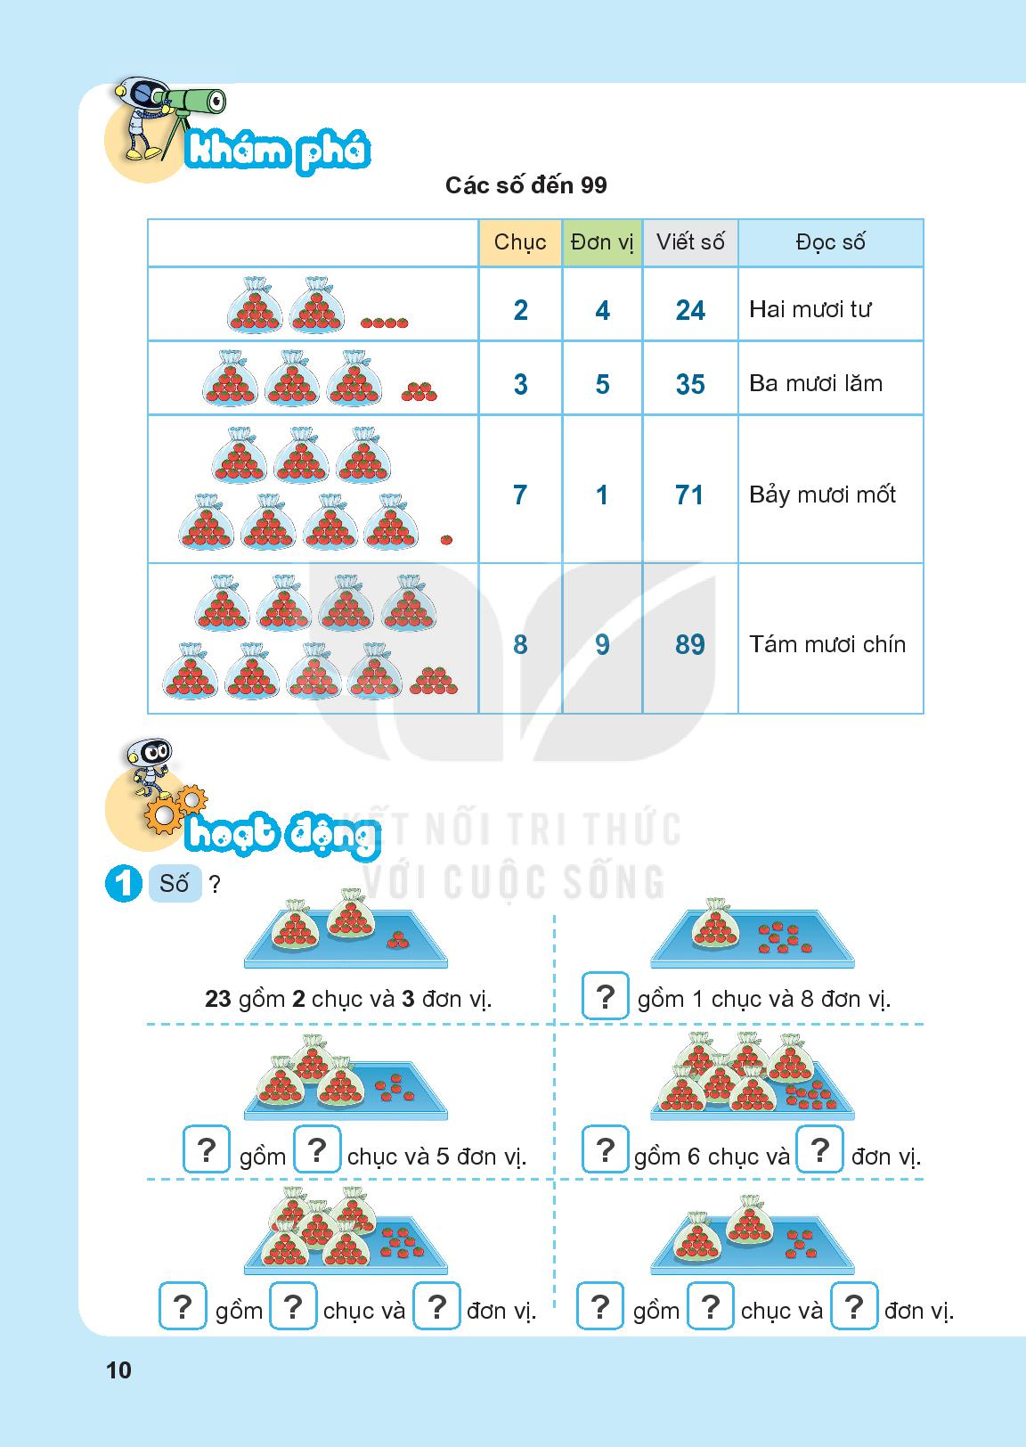
 | Chục | Đơn vị | Viết số | Đọc số
2
4
24
Hai mươi tư
3
5
35
Ba mươi lăm
7
1
71
Bảy mươi mốt
8
9
89
Tám mươi chín

Slide 4
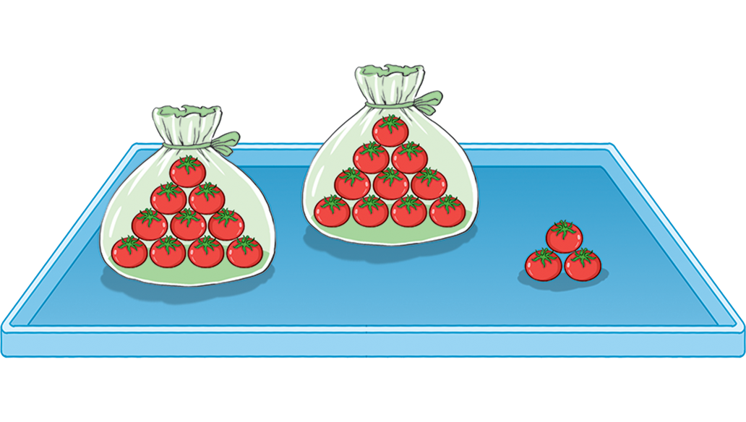
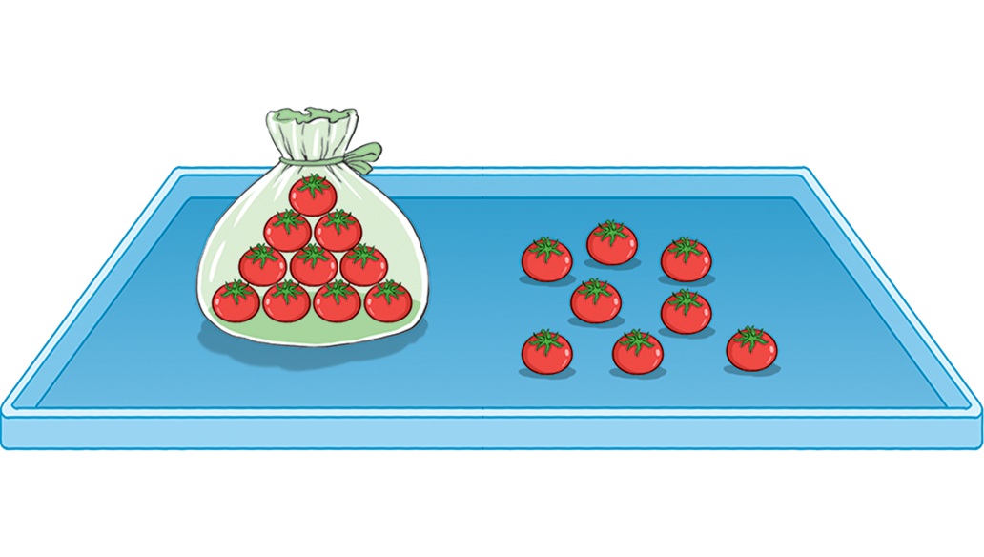
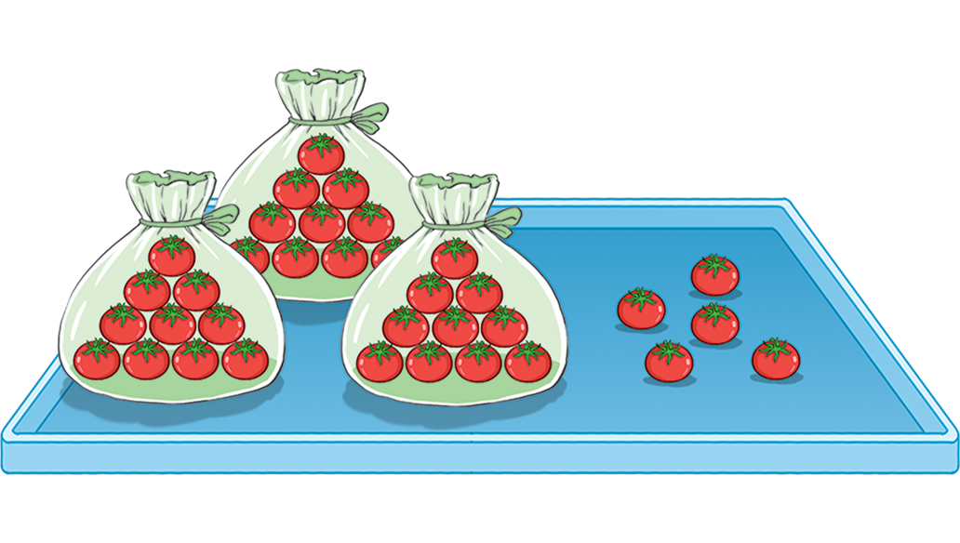
23 gồm 2 chục và 3 đơn vị
… gồm 1 chục và 8 đơn vị
… gồm … chục và 5 đơn vị
18
35
3

Slide 5
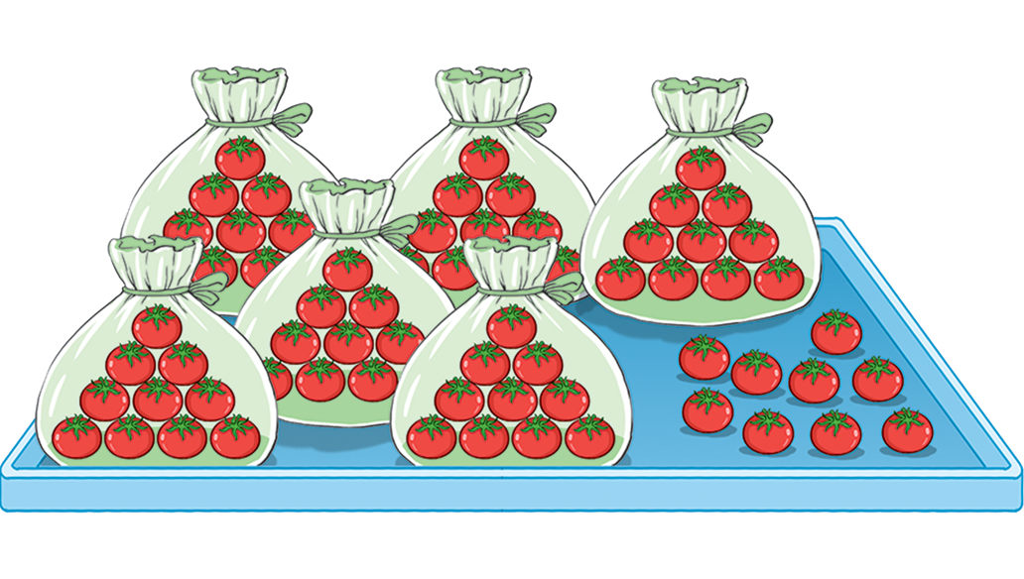
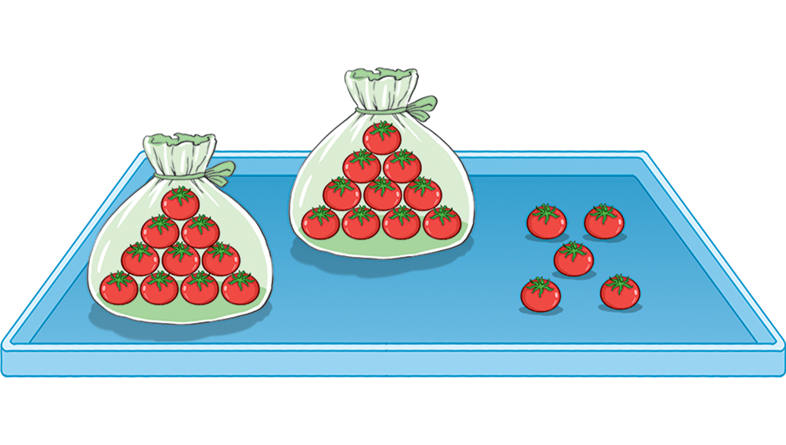
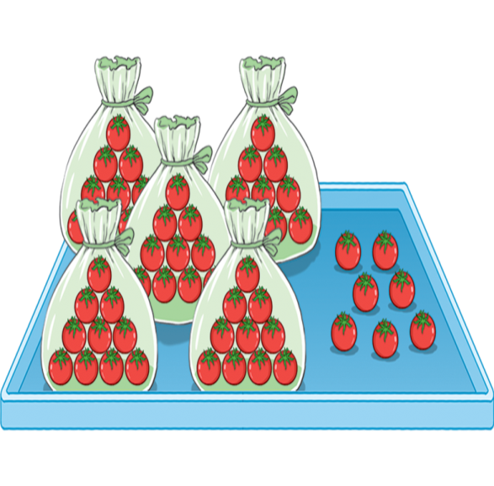
… gồm 6 chục và … đơn vị
69
9
… gồm .. chục và .. đơn vị
57
5
7
… gồm .. chục và đơn vị
25
2
5

Slide 6
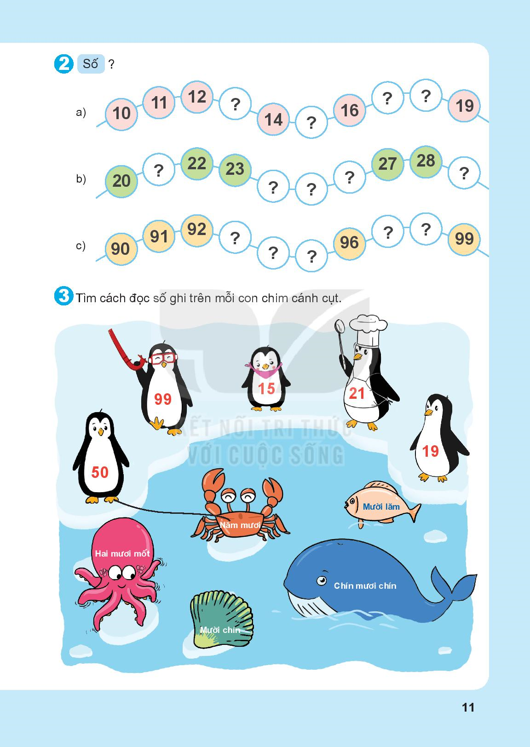
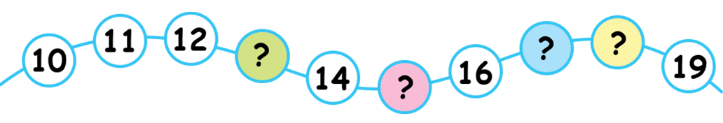
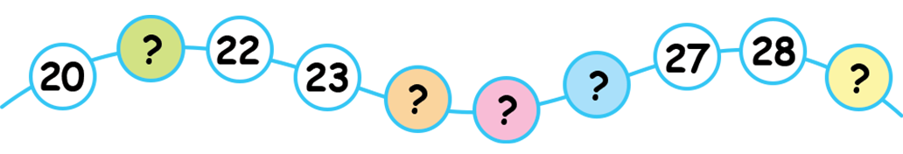
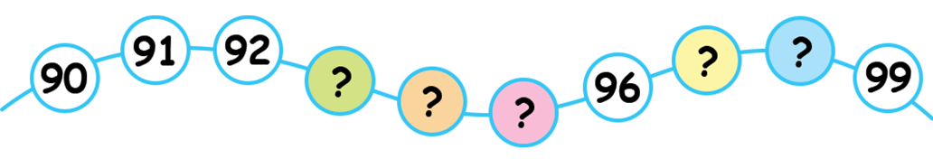
18
13
17
15
21
26
29
24
25
97
98
93
94
95

Slide 7











Slide 8

CẢM ƠN QUÝ THẦY CÔ, CẢM ƠN CÁC EM .

